Slide 1
Analyse Spectrale
Vincent Wartelle
Guillaume Orvain
Raphael Arrouas

Slide 2
Sommaire
Influence du fenêtrage
Analyse par segments
Calcul des coefficients et minimisation de l’erreur pour les fonctions paramétriques
Analyse non paramétriques de signaux ultra-sonores

Slide 3
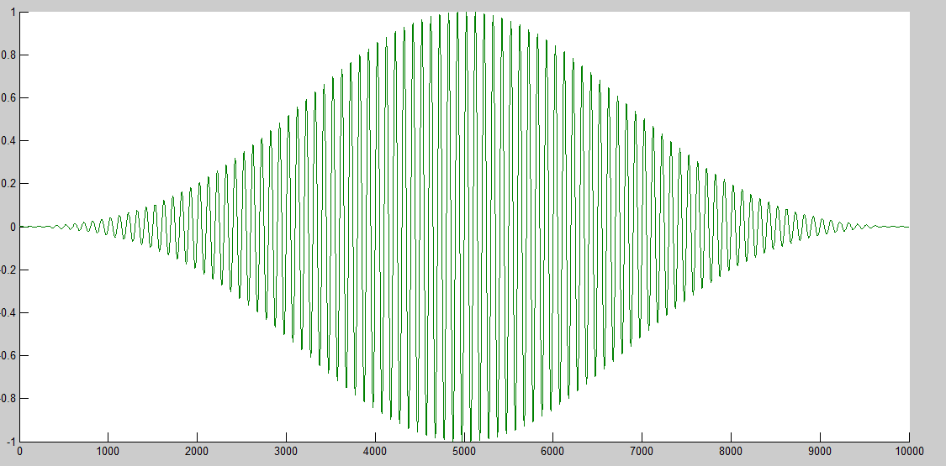
Influence du fenêtrage
Signal utilisé pour l’analyse
Sinus f = 100Hz, Fs = 10000Hz, fenêtre Blackman

Slide 4
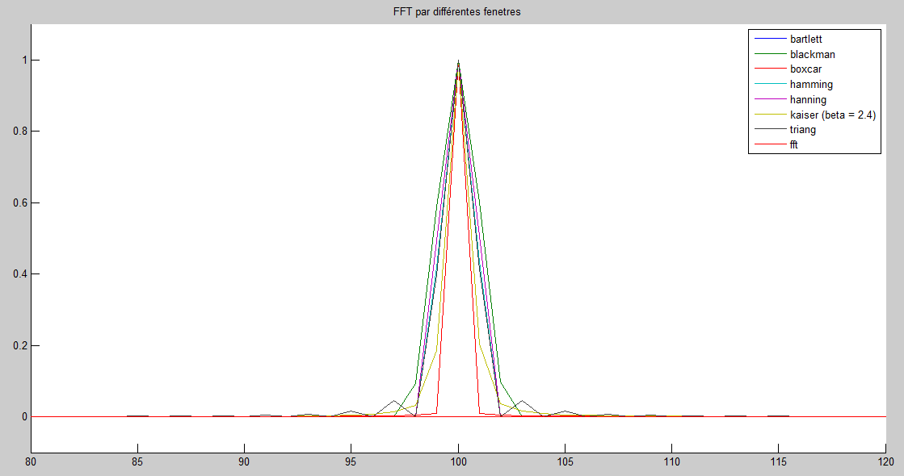
Influence du fenêtrage
Influence des fenêtres sur la FFT

Slide 5
Influence du fenêtrage
On va maintenant observer l’influence du fenêtrage sur la réponse de quelques algorithmes paramétriques.

Slide 6
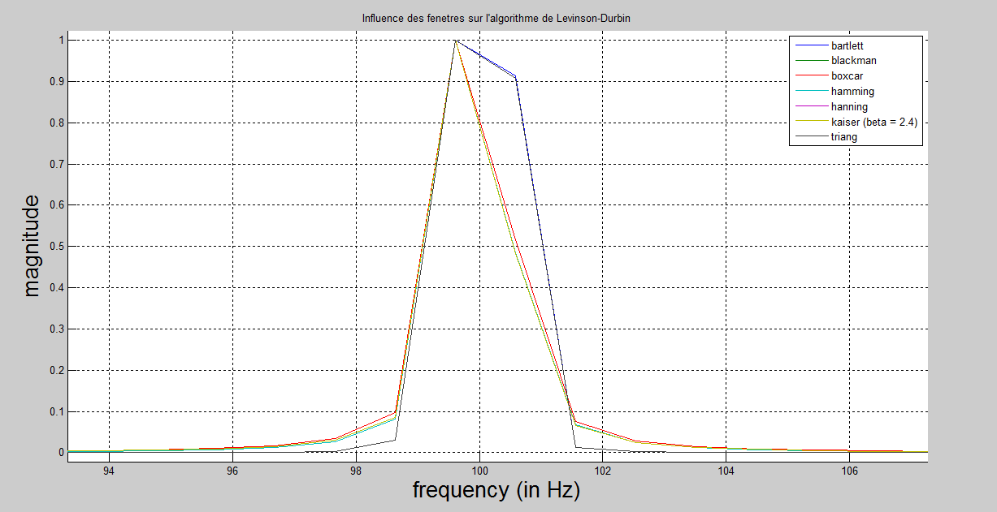
Influence du fenêtrage
Influence du fenêtrage sur les scripts
Levinson-Durbin

Slide 7
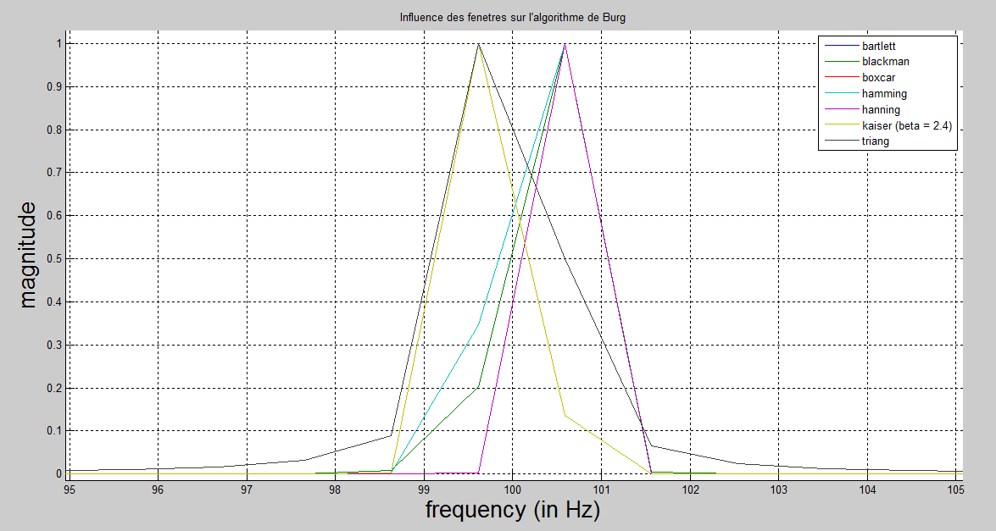
Influence du fenêtrage
Influence du fenêtrage sur les scripts
Burg

Slide 8
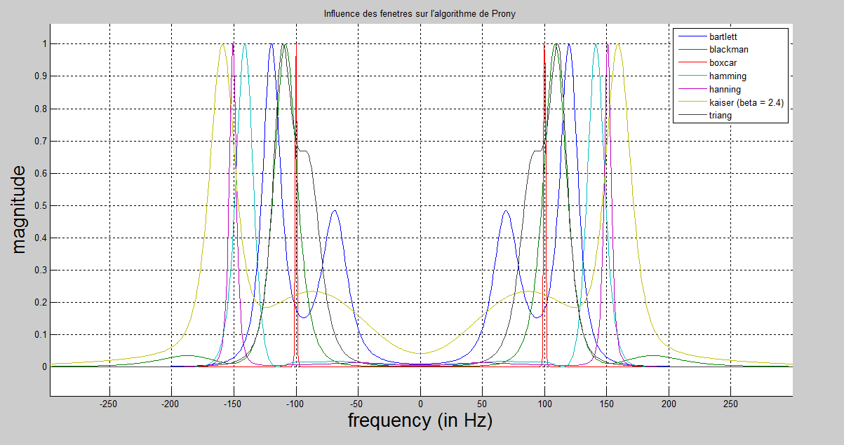
Influence du fenêtrage
Influence du fenêtrage sur les scripts
Prony

Slide 9
Influence du fenêtrage
On inverse maintenant le principe, on regarde le signal avec la même fenêtrage et voir les performance des différents algorithmes.

Slide 10
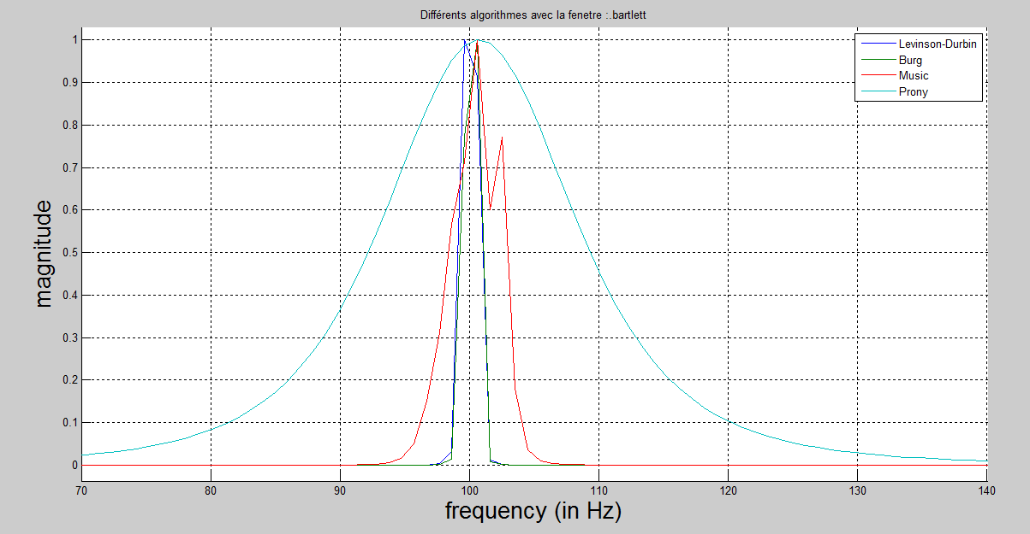
Influence du fenêtrage
Influence des scripts avec un fenêtrage
Bartlett

Slide 11
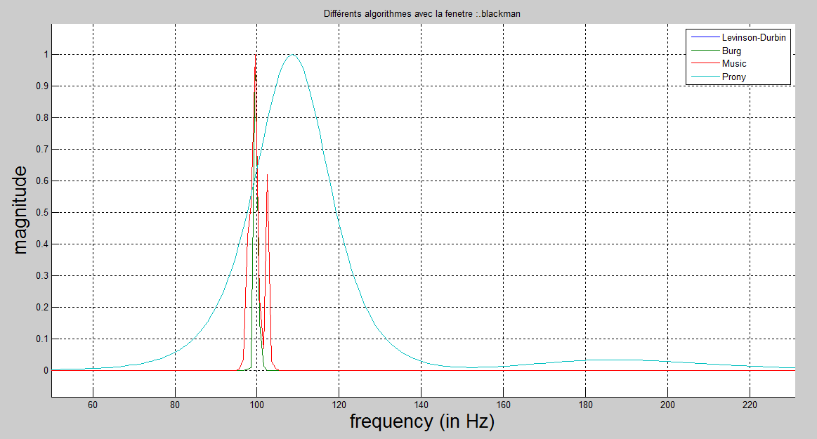
Influence du fenêtrage
Influence des scripts avec un fenêtrage
Blackman

Slide 12
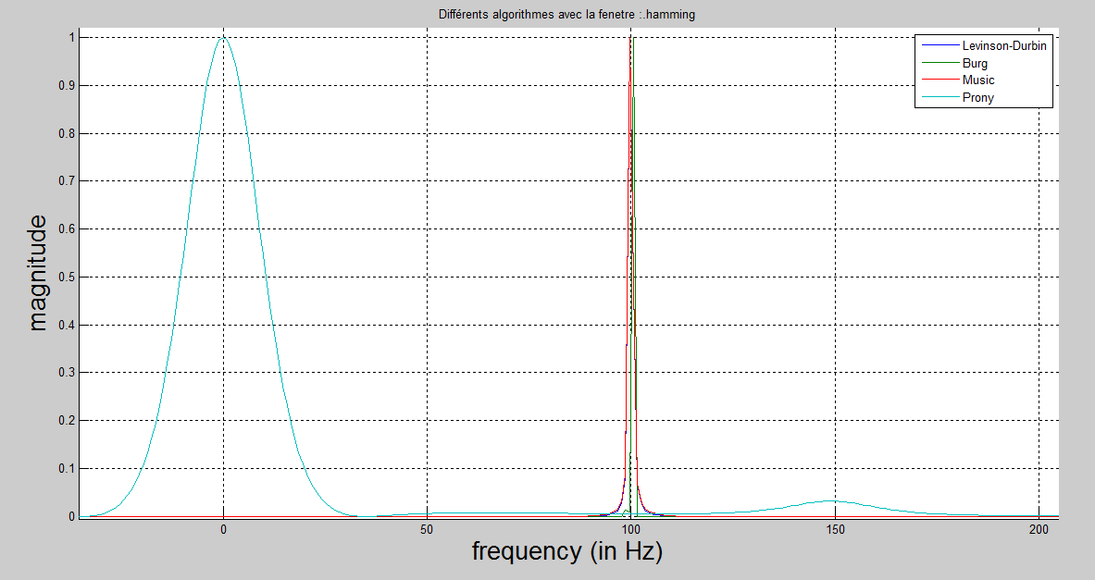
Influence du fenêtrage
Influence des scripts avec un fenêtrage
Hamming

Slide 13
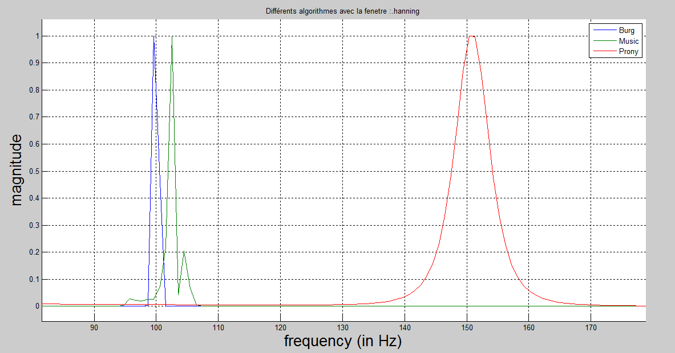
Influence du fenêtrage
Influence des scripts avec un fenêtrage
Hanning

Slide 14
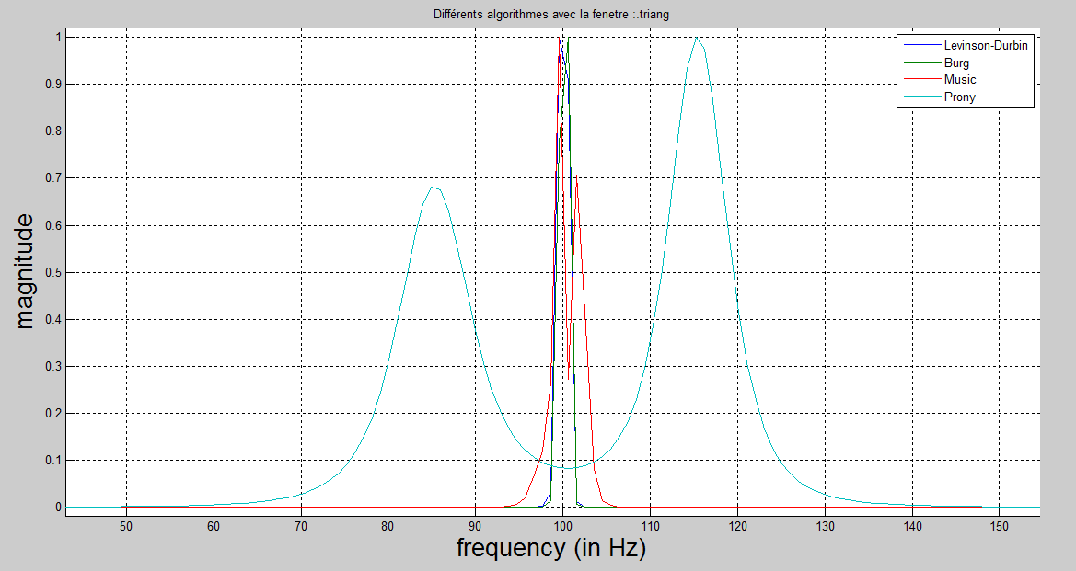
Influence du fenêtrage
Influence des scripts avec un fenêtrage
Triangle

Slide 15
Quelques comparaisons d’algorithmes et de performance

Slide 16
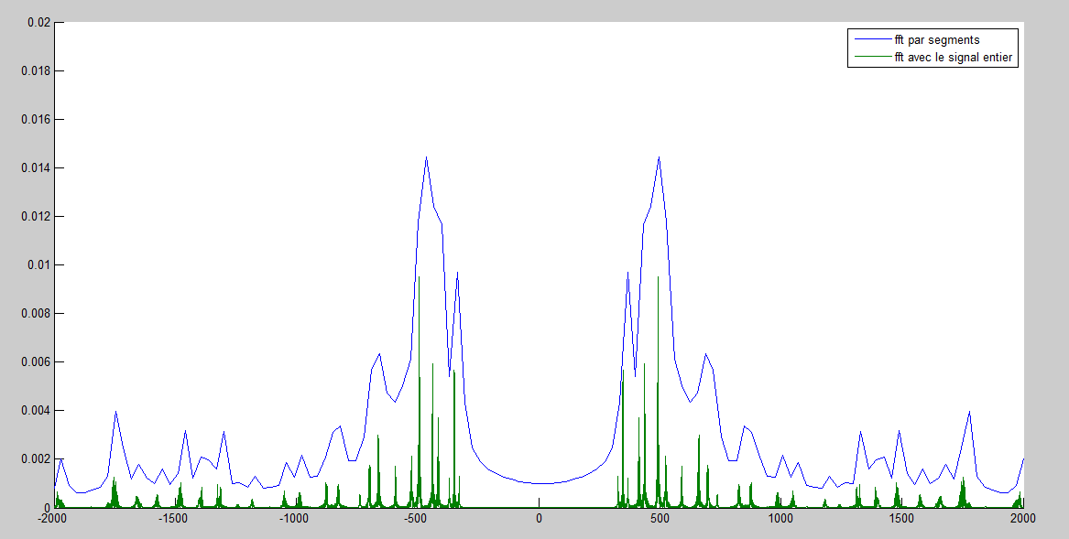
Analyse non-paramétrique
Analyse par segments associés ou par signal entier.

Slide 17
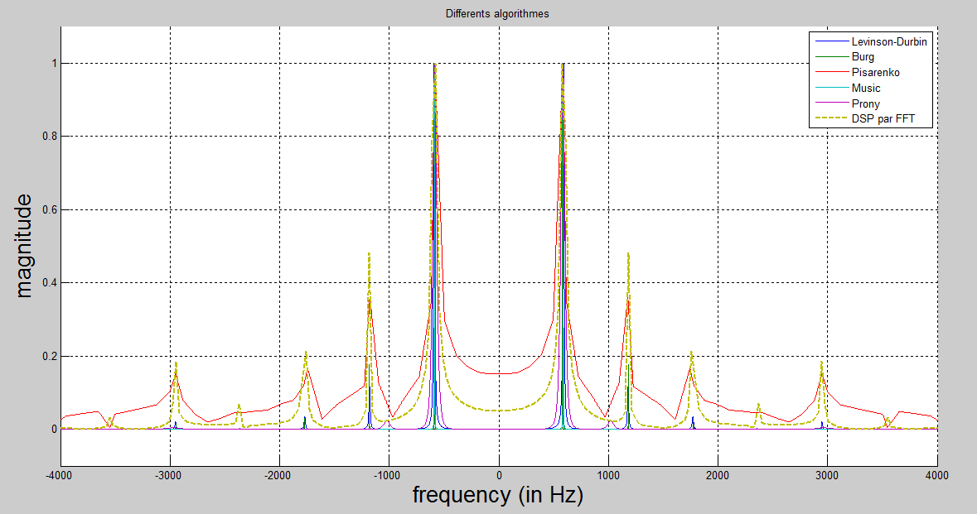
Analyse Paramétrique
Analyse de flute_ircam.wav
Comparaison entre les algorithmes paramétriques

Slide 18
Analyse Paramétrique
On remarque que l’algorithme de Levinson-Durbin est très efficace dans la localisation des fréquences.
L’algorithme de Prony est très pertinent.

Slide 19
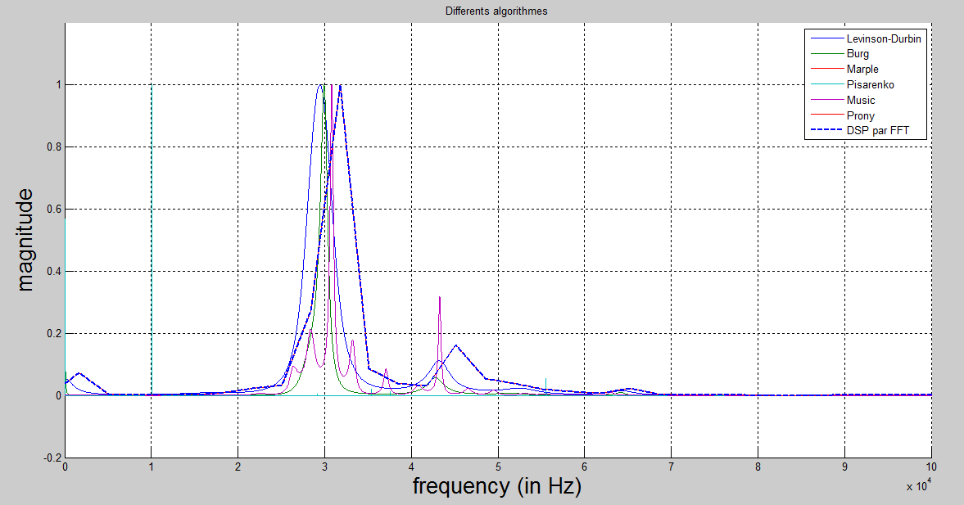
Analyse non-paramétrique
Analyse des signaux de M. Duval
Comparaison entre les algorithmes paramétriques

Slide 20
Analyse non-paramétrique
On remarque que les algorithmes sont tout de suite moins adaptés

Slide 21
Etude de l’effet des ordres des modèles sur différents signaux

Slide 22
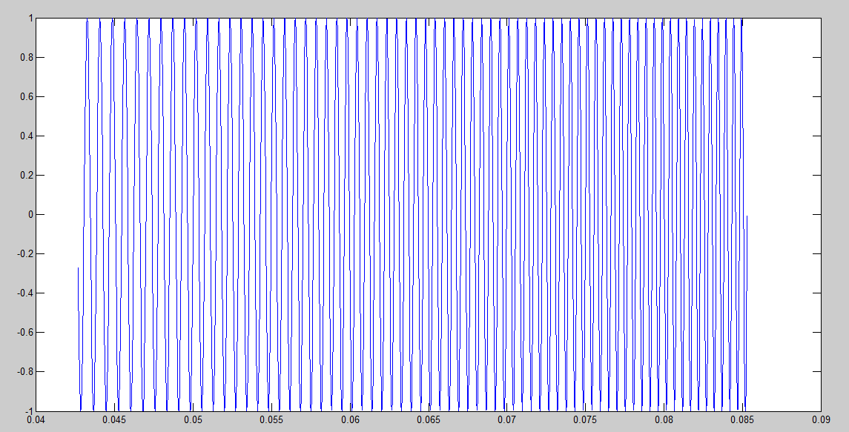
Analyse Paramétrique
Signal utilisé : sinus de fréquence f = [400, 10kHz]. Fenêtre de Bartlett, largeur : 40ms.

Slide 23
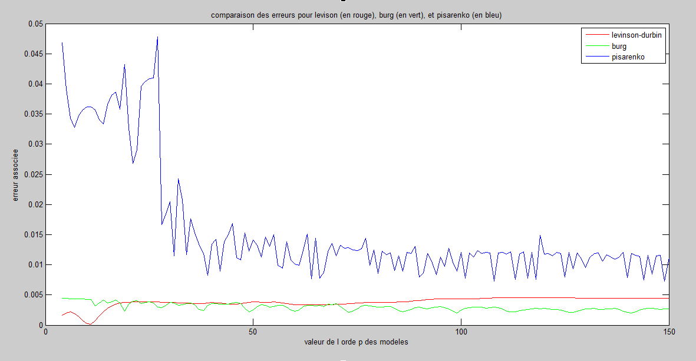
Erreurs en fonction de p

Slide 24
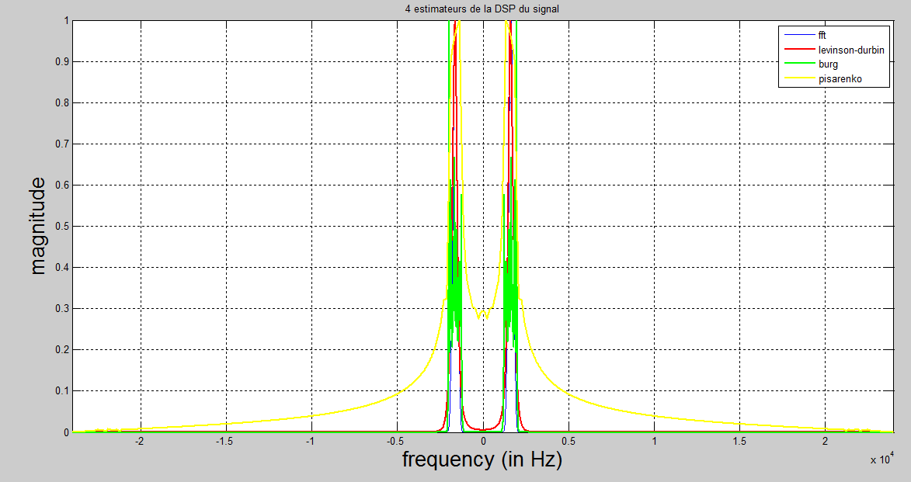
3 DSP optimisées

Slide 25
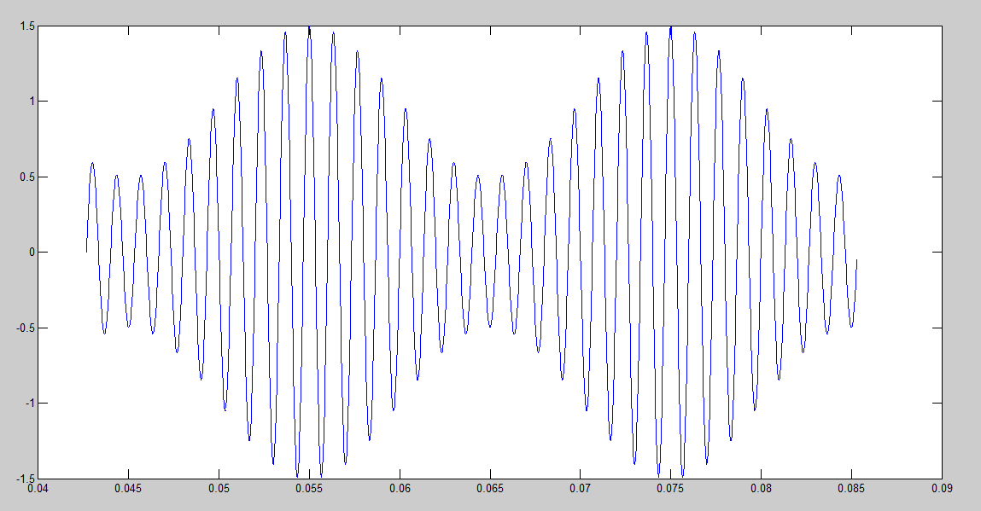
Nouveau signal :
Sinus à f = 400Hz et à amplitude variable.

Slide 26
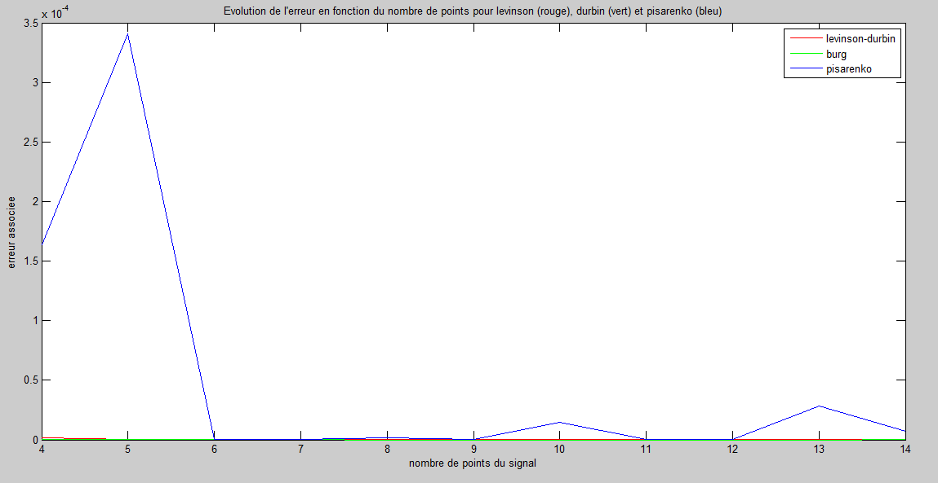
Similitudes: taille de fenêtre
Evolution de l’erreur en fonction de la taille de la fenêtre:

Slide 27
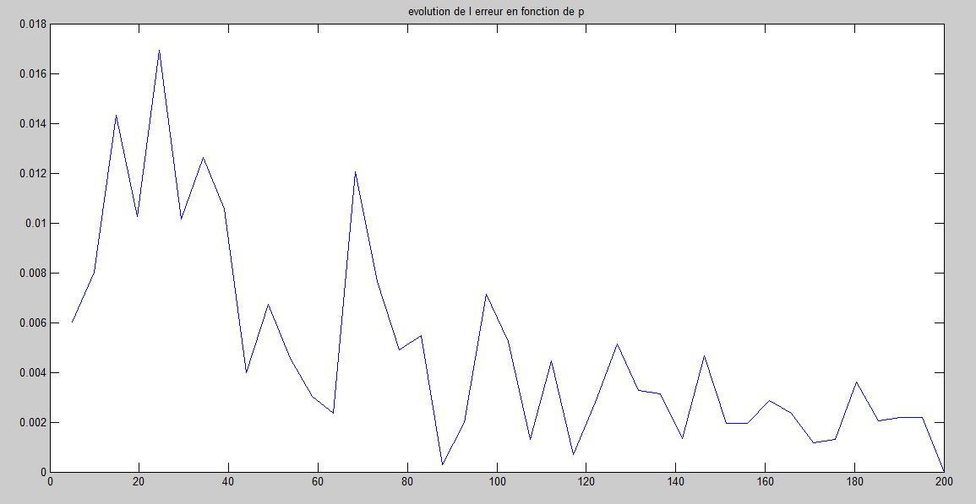
Optimisation de Prony
Evolution de l’erreur en fonction de p:
(On reprend le signal à fréquence variable)

Slide 28
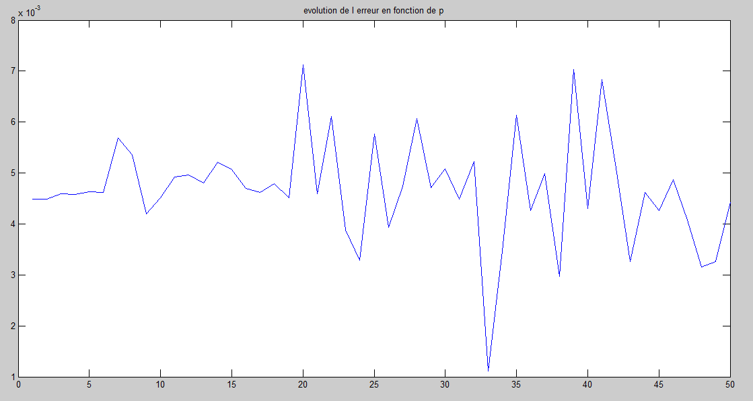
Optimisation de Prony
Evolution de l’erreur en fonction de n:

Slide 29
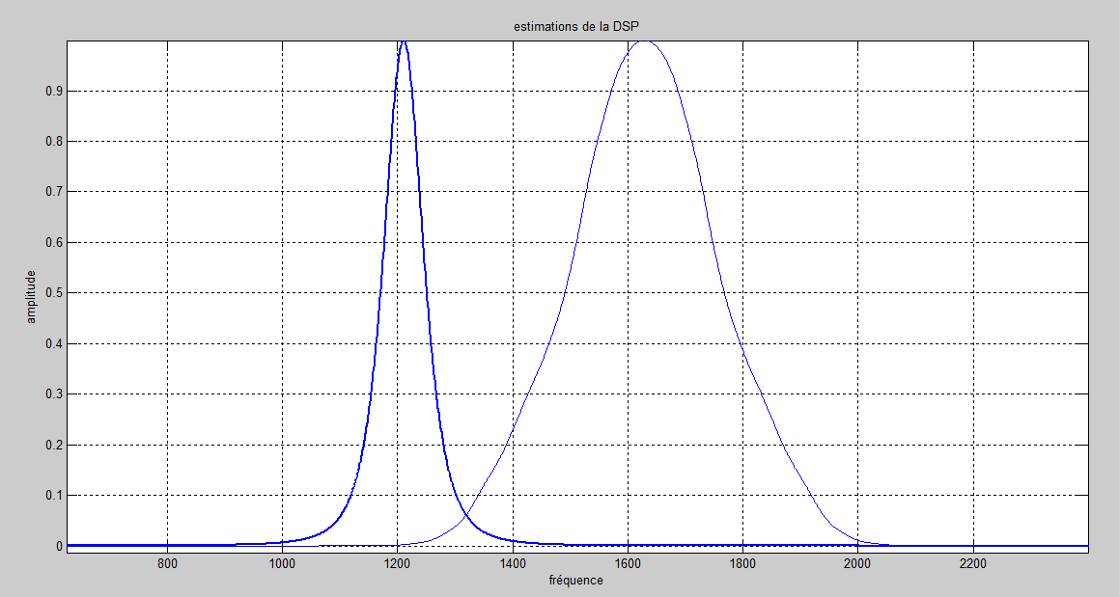
Optimisation de Prony
DSP optimisée:

Slide 30
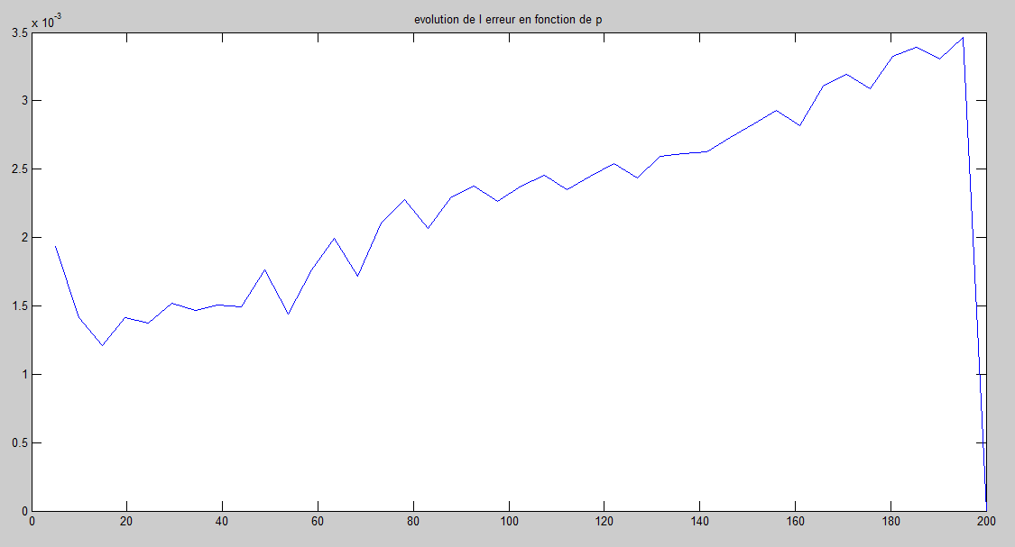
Optimisation de MUSIC
Evolution de l’erreur en fonction de p:

Slide 31
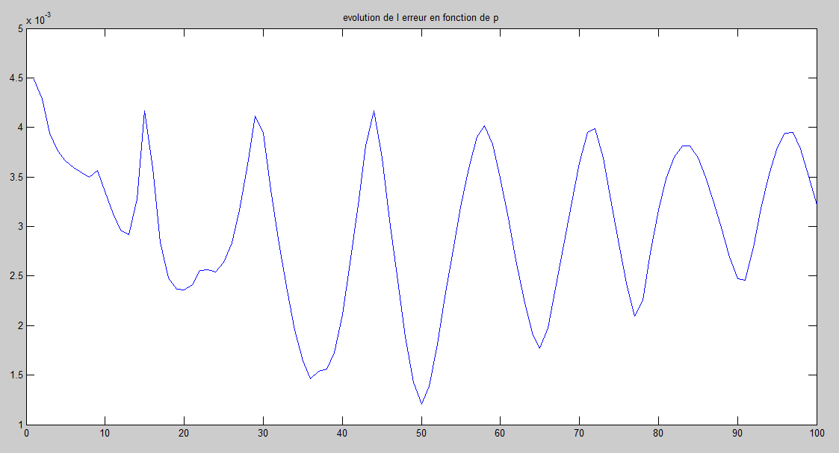
Optimisation de MUSIC
Evolution de l’erreur en fonction de n:

Slide 32
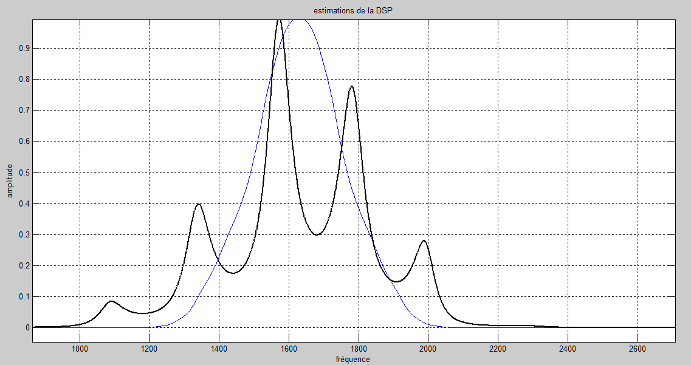
Optimisation de MUSIC
DSP optimisée:

Slide 33
Application de ce qu’on vient d’étudier aux signaux ultrasonores

Slide 34
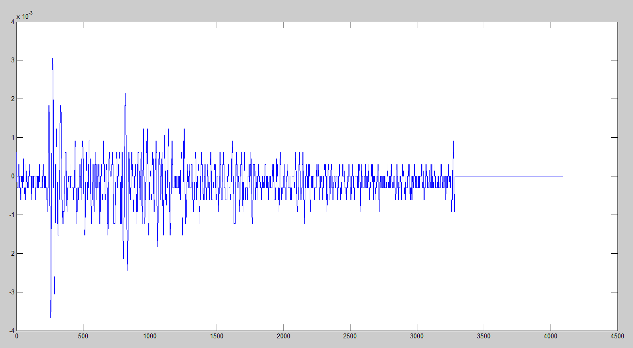
Etude de signaux ultrasonores
Idée : trouver les paramètres qui influent sur ces signaux
Exemple de signal:

Slide 35
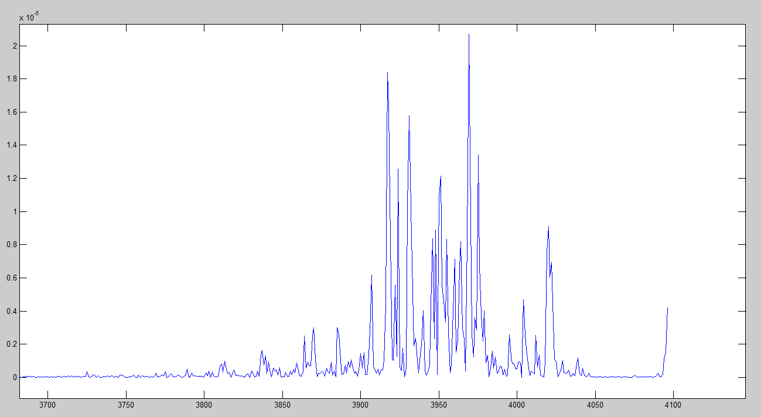
Etude de signaux ultrasonores
DSP d’un tel signal (après fenêtrage centré sur le maximum du signal):

Slide 36
Etude de signaux ultrasonores
Idée : calculer la DSP des 166différents signaux, et les différencier entre elles
Paramètres retenus pour la différentiation : - max de la DSP - fréquence du max de la DSP

Slide 37
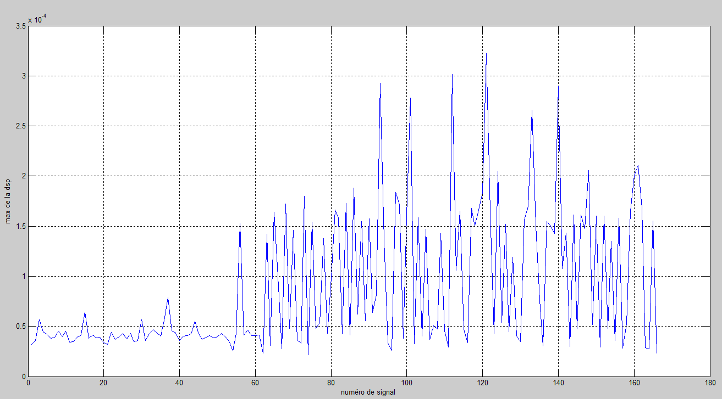
Etude de signaux ultrasonores
Résultats :

Slide 38
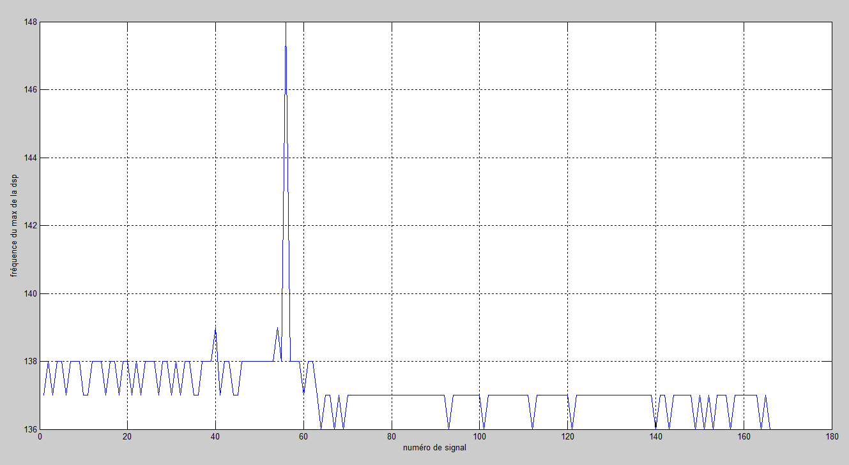
Etude de signaux ultrasonores
Résultats :
(ou visualisation en 3D!)

Slide 39
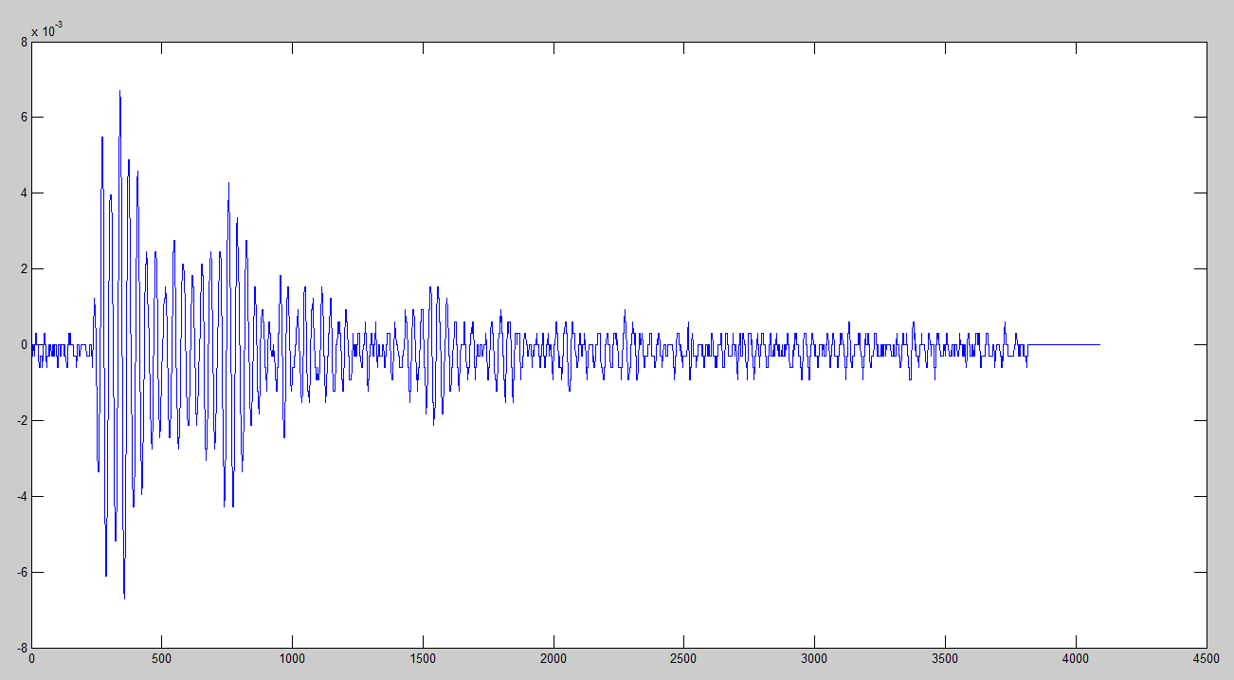
Etude de signaux ultrasonores
2ème type de signaux :

Slide 40
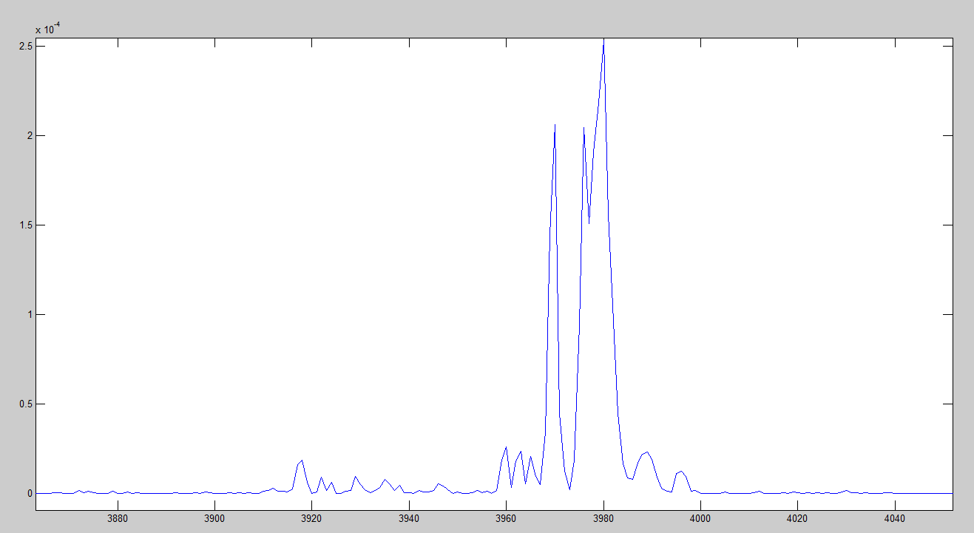
Etude de signaux aléatoires
Et leur DSP :

Slide 41
Comparaison paramétrique / non paramétrique
Idée : sur ces signaux dont on a déjà une caractérisation correcte, appliquer les méthodes paramétriques et voir les résultats obtenus
Résultats attendus : Pas très bon, rien ne justifie nos choix de l’ordre, les amplitudes ne sont pas respectées, …

Slide 42
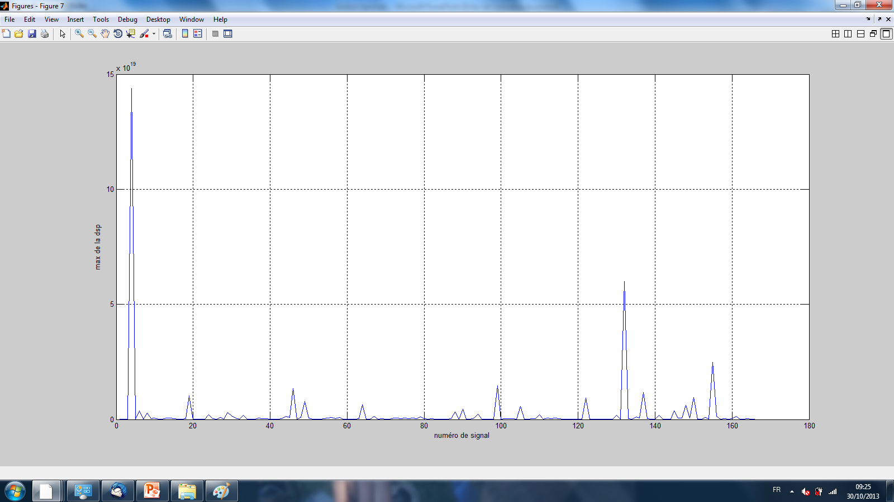
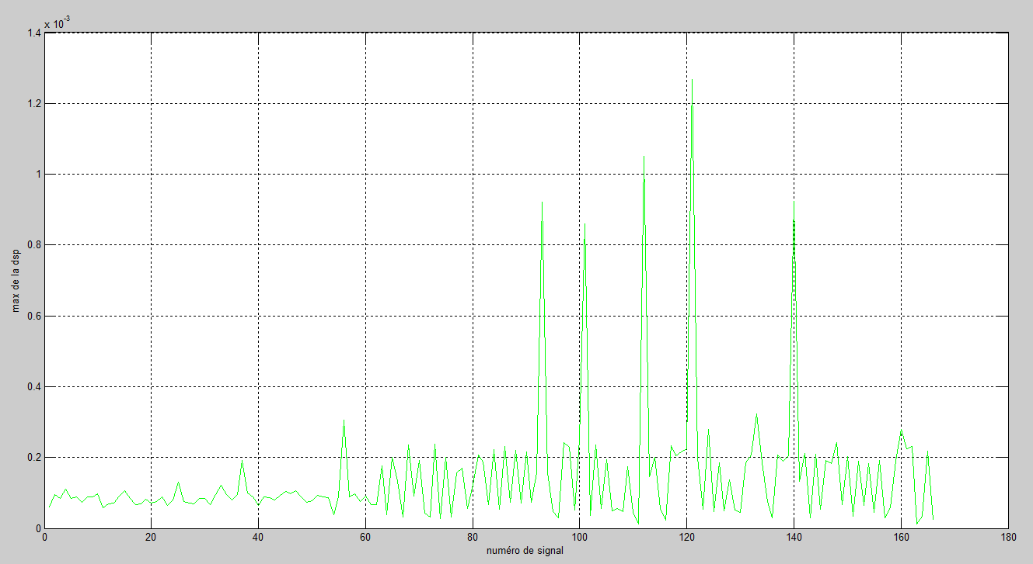
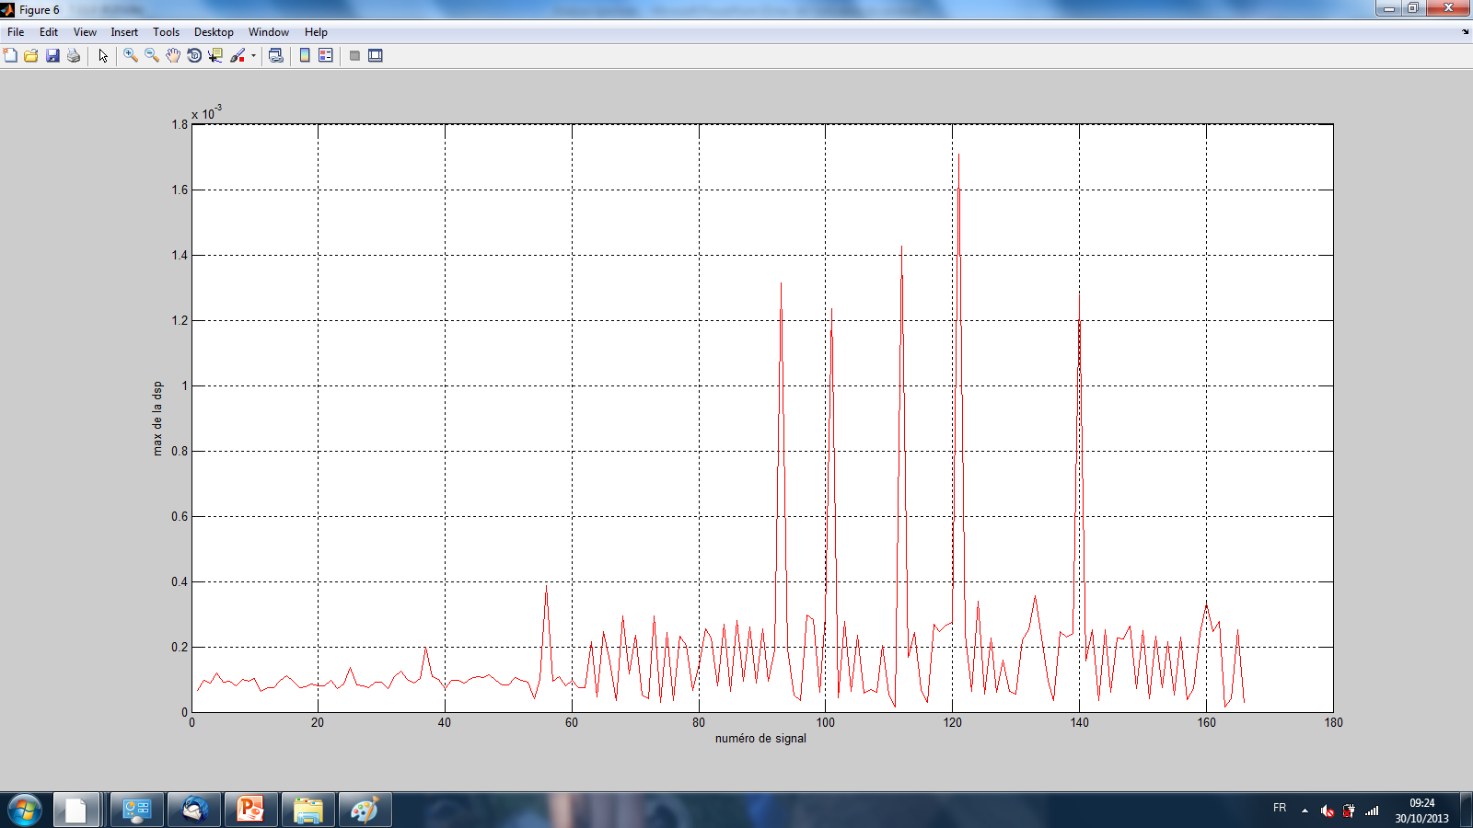
Comparaison paramétrique/non paramétrique
Résultats (levison, burg, pisarenko) :

Slide 43
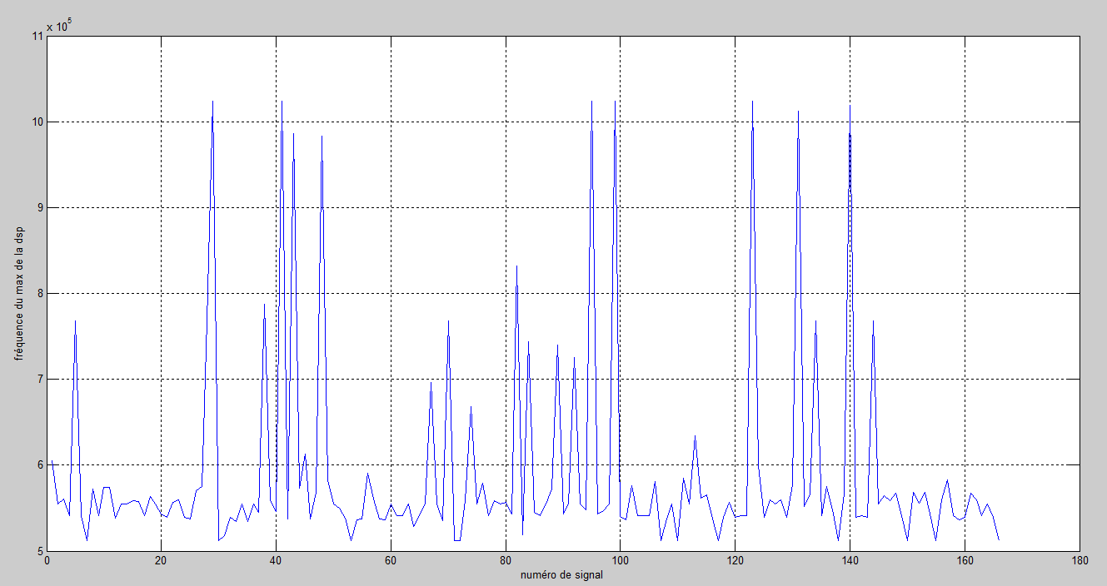
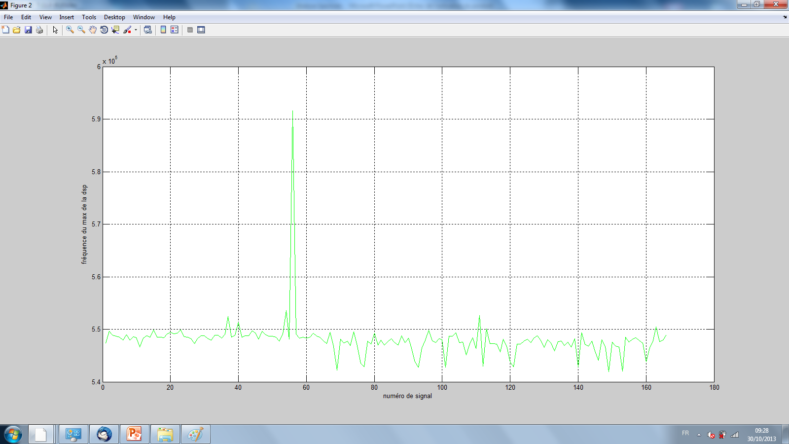
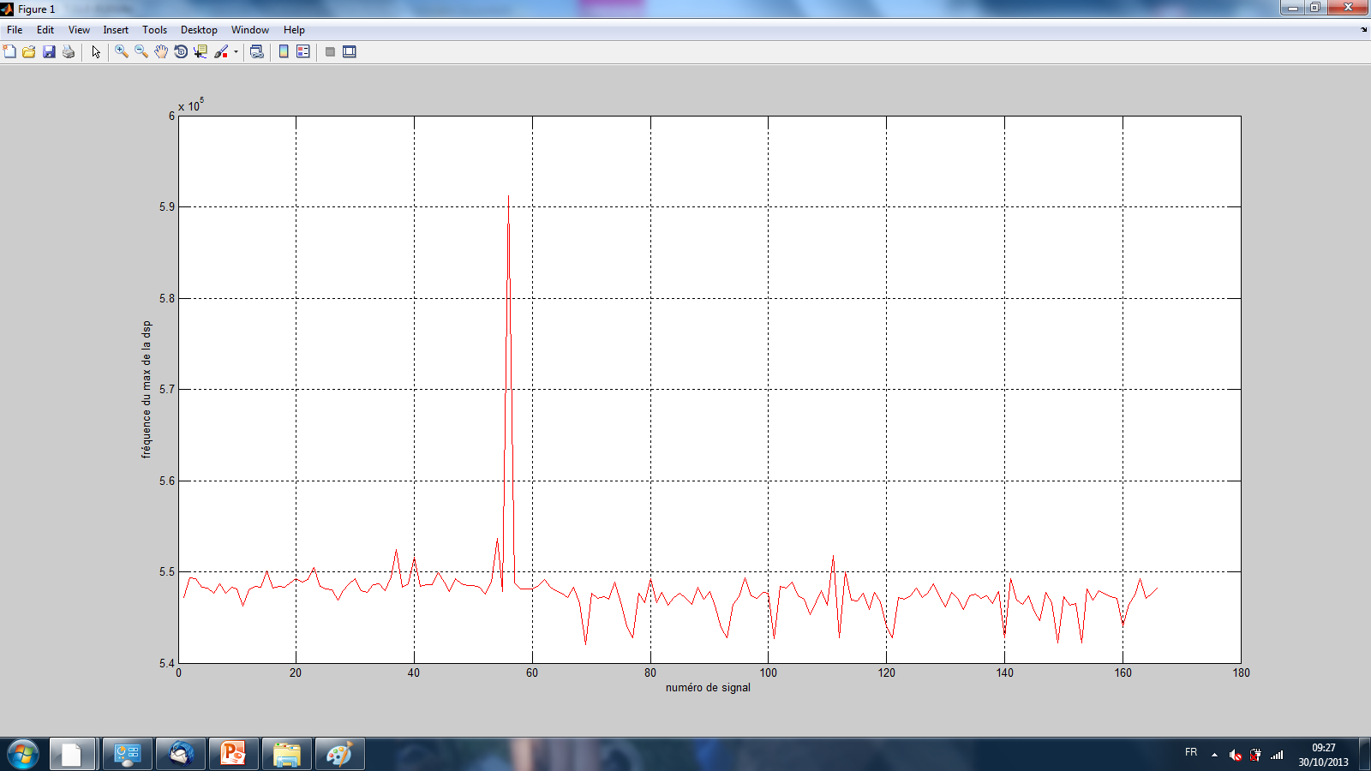
Comparaison paramétrique/non paramétrique
Résultats (levison, burg, pisarenko) :

Slide 44
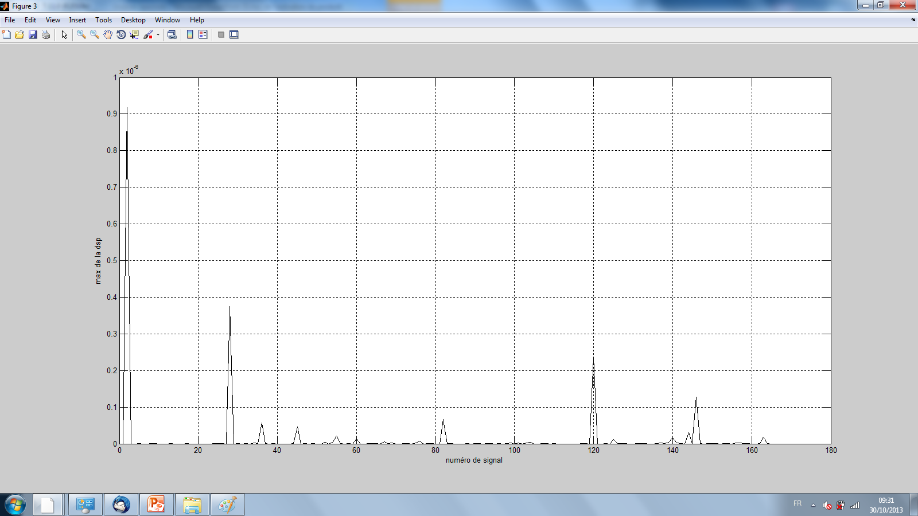
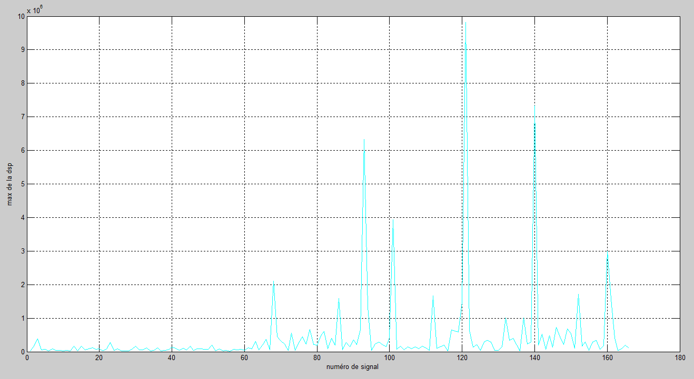
Comparaison paramétrique/non paramétrique
Résultats (prony, music) :

Slide 45
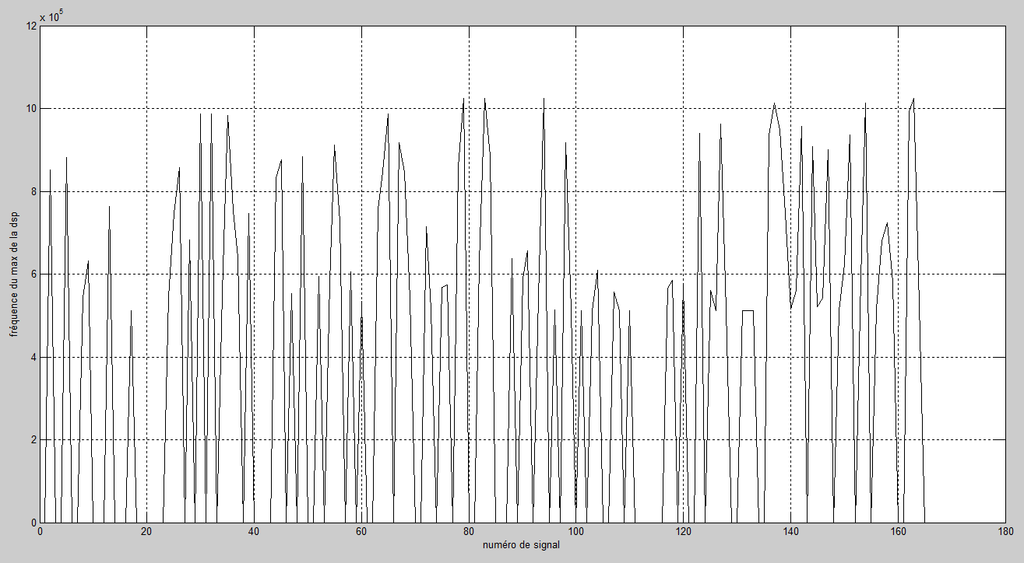
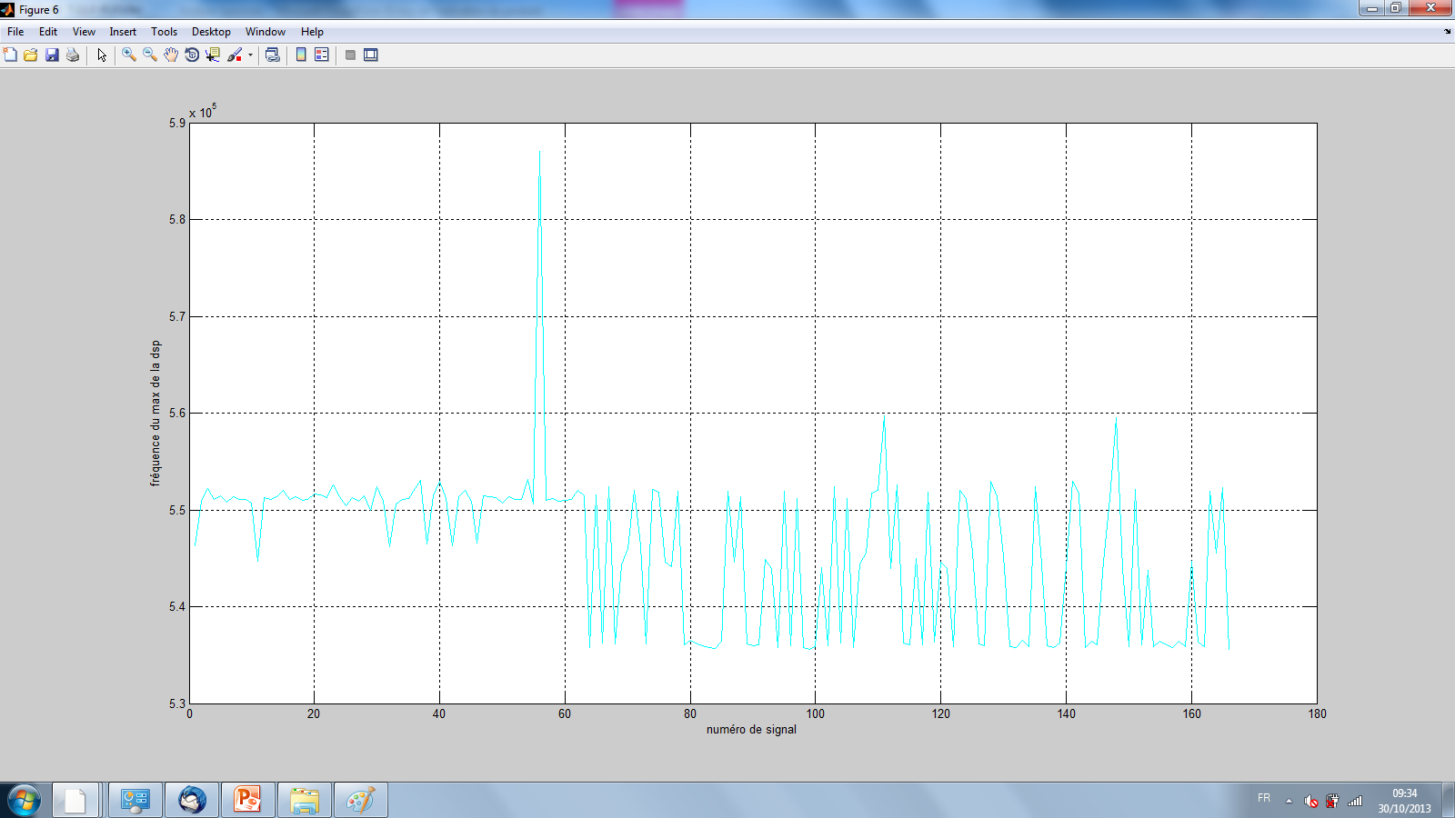
Comparaison paramétrique/non paramétrique
Résultats (prony, music) :

Slide 46
Comparaison paramétrique / non paramétrique
Levinson et burg permettent d’obtenir une classification à peu prêt similaire
Les autres algorithmes semblent relativement mauvais

Slide 47
Analyse paramétrique d’un signal sonore

Slide 48
Présentation du signal
Fréquence d’échantillonnage : 32 kHz
Durée du signal : 13,625s (437920 points)
Écoute du signal : C’est une suite de notes, on s’attend à s’attaquer à un signal harmonique (pour des morceaux ou il est stationnaire).
On considère que le signal est stationnaire sur des durées de 40 ms (1280 points)
But fixé : Obtenir les fondamentales, harmoniques, et enveloppes spectrales

Slide 49
Analyse non paramétrique
De manière générale, la FFT du signal confirme ce qui était attendu : On obtient un spectre de raies harmoniques pour tous les sous-signaux.

Slide 50
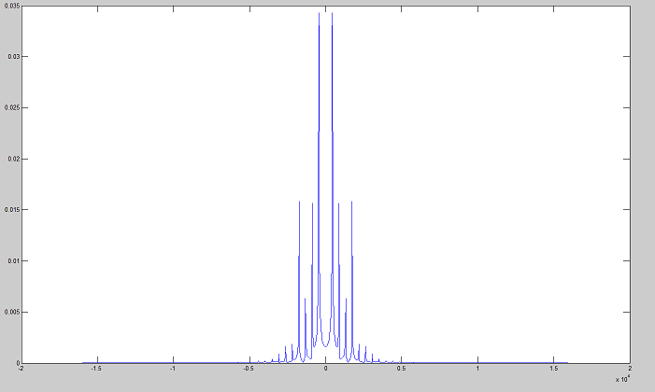
FFT du sous-signal (52ms à 56ms), fenêtrage rectangulaire

Slide 51
Repérage des fondamentales
La fondamentale apparait de façon très claire et n’est pas bruitée, on peut déterminer un « diagramme » des notes en trouvant pour toutes les tranches du signal, les fondamentales par FFT
En ce qui concerne le fenêtrage, une fenêtre rectangulaire est adaptée (bonne résolution pour les fondamentales), même si la fenêtre de Hanning semble supprimer certains effets de bords lors des changements de notes.

Slide 52
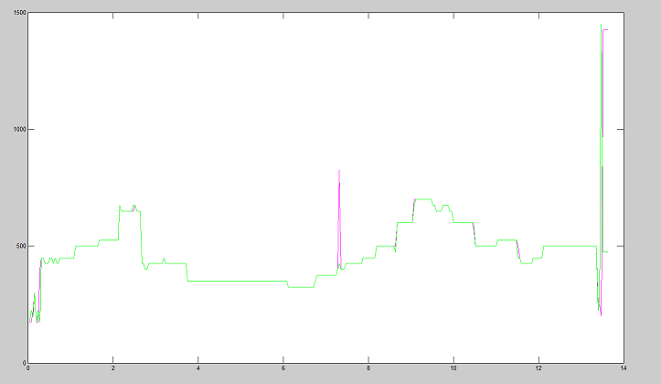
Diagramme des « notes » du signal (fondamentales en fonction du temps)
En vert, fenêtre rectangulaire
En magenta, fenêtre de Hanning

Slide 53
Analyse des harmoniques
La comparaison entre les fenêtrages de Hanning / Rectangulaire est claire : Les périodogrammes indiquent clairement que la fenêtre rectangulaire est extrêmement limitée concernant la résolution fréquentielle pour les harmoniques de basses amplitudes, trop bruitées pour être distinguées.
La fenêtre de Hanning quant à elle, permet de distinguer plus d’harmoniques(pourtant d’amplitudes faibles).

Slide 54
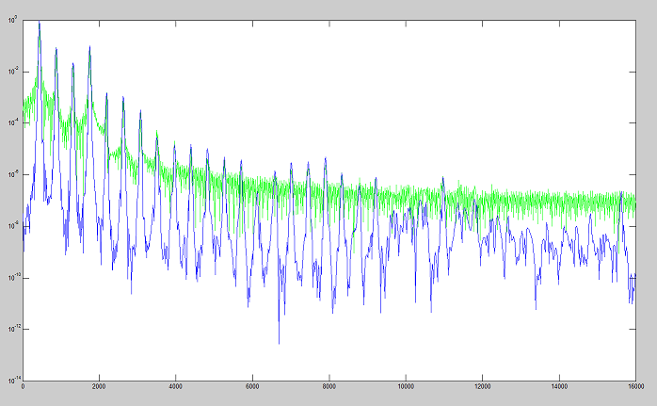
Périodogrammes normalisés d’une tranche de signal (semi-log)
En vert : Fenêtre rectangulaire
En bleu : Fenêtre de Hanning

Slide 55
Méthodes paramétriques pour l’analyse spectrale
Dans les exemples vus en cours, nous avions pu, avec presque toutes les méthodes paramétriques (sauf Pisarenko) tracer un spectre de raies précis et obtenir toutes les harmoniques
Ici, nous avons choisi de mettre en avant la méthode de Prony, qui par son modèle de signal en somme d’exponentielles complexes semble adapté à la connaissance à priori du signal (harmonique). De plus, elle fournit des spectres de raies très bien définis.

Slide 56
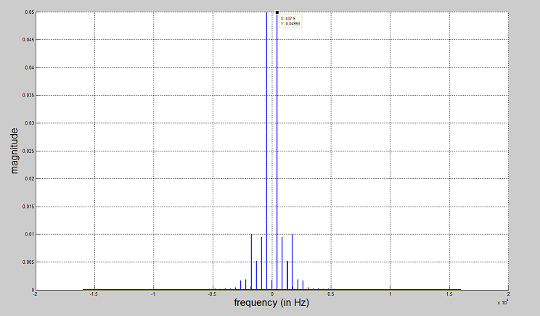
Spectre de raies (Prony, p=220, n=10)
Fondamental : 437 Hz. Harmoniques en 876, 1320, 1748, 2192, 2626, 3076 Hz… Très bonne précision et résolution (proche des valeurs théoriques), et un bon nombre d’harmoniques

Slide 57
Méthode de Prony
Les raies sont bien définies, et les harmoniques sont présentes (mêmes celles de très basse amplitude). En comparaison, Levinson-Durbin fait apparaître moins de raies, et ce pour une large plage d’ordres (de p=40 à p=500 on ne parvient qu’à obtenir 3 harmoniques).

Slide 58
Enveloppes spectrales
Problème de la FFT pour le calcul d’enveloppe spectrale : La détection automatique des pics. Un algorithme faisant ressortir les maxima locaux du spectre de raie risque d’être perturbé par du bruit, alors que les raies nettes que nous obtenons par Prony nous permettent de déterminer les maxima avec plus de précision.
De plus, la méthode de Prony fournit des enveloppes spectrales de qualité, comparativement aux modèles autorégressifs.

Slide 59
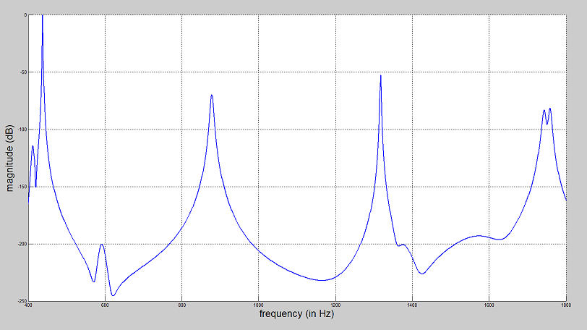
Enveloppe spectrale (Prony, p=220, n=10, normalisée, échelle semi-log)

Slide 60
Conclusion
Les harmoniques sont trop faibles dans cette enveloppe, mais se distinguent bien. Je ne suis pas sur de pouvoir interpréter ce résultat.

